Slide 1
U.A.E

Slide 2
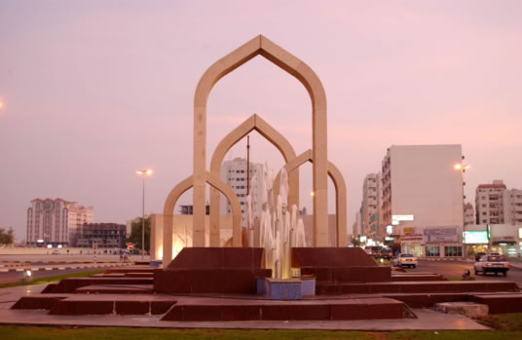
SHARJAH

Slide 3
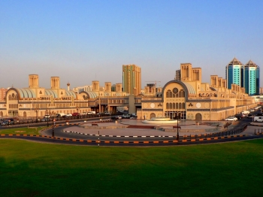
AJMAN

Slide 4
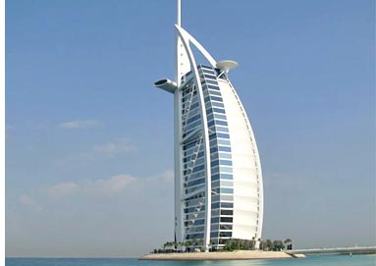
ABU DHABI

Slide 5
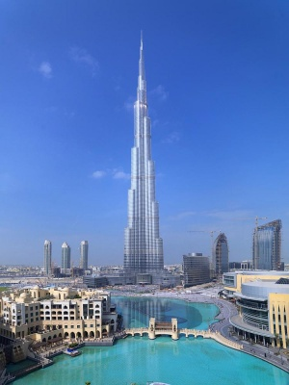
Dubai

Slide 6
MADE: ABDULLAH HAMDY

